Slide 1

우리나라의 사회보험제도

Slide 2
Contents
1
사회보장의 이해
2
의료보장의 이해
3
건강보험의 발전과정
4
건강보험 일반
5
가입자
6
국민건강보험공단
7
보험급여(1)

Slide 3
Contents
8
보험급여(2)
9
건강보험심사평가원
10
보험료
11
이의신청 및 심사청구
12
보칙 및 벌칙
13
노인장기요양보험제도

Slide 4
제5장 가입자
제1절 적용대상
제2절 가입자의 종류
제3절 가입자 자격취득, 변동, 상실
제4절 사업장의 적용, 변경, 탈퇴
제5절 건강보험증

Slide 5
제1절 적용대상
1. 적용범위
1) 적용대상
국내에 거주하는 국민(건강보험적용을 받지 아니하는 자는 제외)은 가입자 또는 피부양자가 됨
한편 국내에 거주하는 외국인은 원칙적으로 건강보험 적용대상이 아니나 특례규정에 의해 가입자와 피부양자가 될 수 있음(법109조, 시행령 76조)
2) 건강보험 적용제외자
①「의료급여법」에 따라 의료급여를 받는 사람(의료급여법 제3조)
②「독립유공자예우에 관한 법률」및「국가유공자 등 예우 및 지원에 관한 법률」에 따라 의료보호(지원)를 받는 사람. 그러나 다음의 경우 건강보험의 적용을 받음.
- 유공자 등 의료보호대상자 중 건강보험의 적용을 보험자에게 신청한 자
- 건강보험의 적용을 받고 있던 사람이 유공자 등 의료보호대상자로 되었으나
보험자에게 건강보험의 적용배제 신청을 하지 아니한 사람
→ 건강보험 또는 의료급여 중 선택하여 급여를 받을 수 있음(이중급여는 금지)

Slide 6
제1절 적용대상
3) 우리나라 건강보험 적용 현황
2019년 12월 현재 전국민의 97.2%인 약 51,391천명이 국민건강보험제도의 적용을 받고 있으며, 나머지 2.8%인 약149만명이 기초생활보장대상자 등으로 의료급여제도에 편입
따라서 우리나라는 모든 국민이 의료보장의 혜택을 받고 있음. 모든 사업장의 근로자 및 사용자와 공무원 및 교직원은 직장가입자가 되며, 직장가입자 및 그 피부양자를 제외한 농어촌 주민, 도시자영업자 등은 지역가입자가 됨.

Slide 7
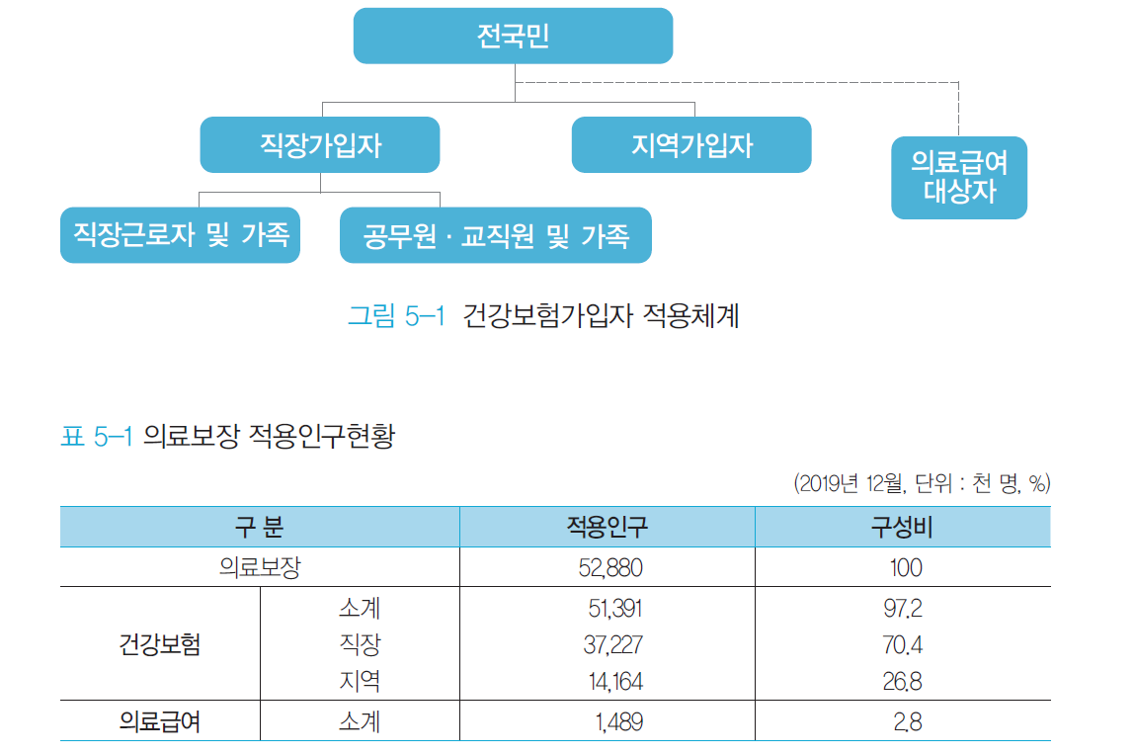

Slide 8
제1절 적용대상
2. 피부양자
1) 피부양자의 의미
- 피부양자는 직장가입자에 의하여 주로 생계를 의존하는 사람으로서 소득 및 재산이 복지부령이 정하는 기준 이하에 해당하는 사람(신청주의 방식)
① 직장가입자의 배우자
② 직장가입자의 직계존속(배우자의 직계존속을 포함한다)
③ 직장가입자의 직계비속(배우자의 직계비속을 포함한다)과 그 배우자
④ 직장가입자의 형제·자매
2) 피부양자의 자격요건: 부양요건, 소득 및 재산요건
(1) 부양요건: 직장가입자에 의하여 부양 받고 있음이 인정되어야 함/표5-2참조
(2) 소득 및 재산 요건: 2013.6법개정을 통해 고시에서 시행규칙으로 상향 규정
피부양자가 보수 또는 소득이 없는 경우(생계유지에 별 보탬이 될 수 없는 보수 또는 소득을 의미)

Slide 9
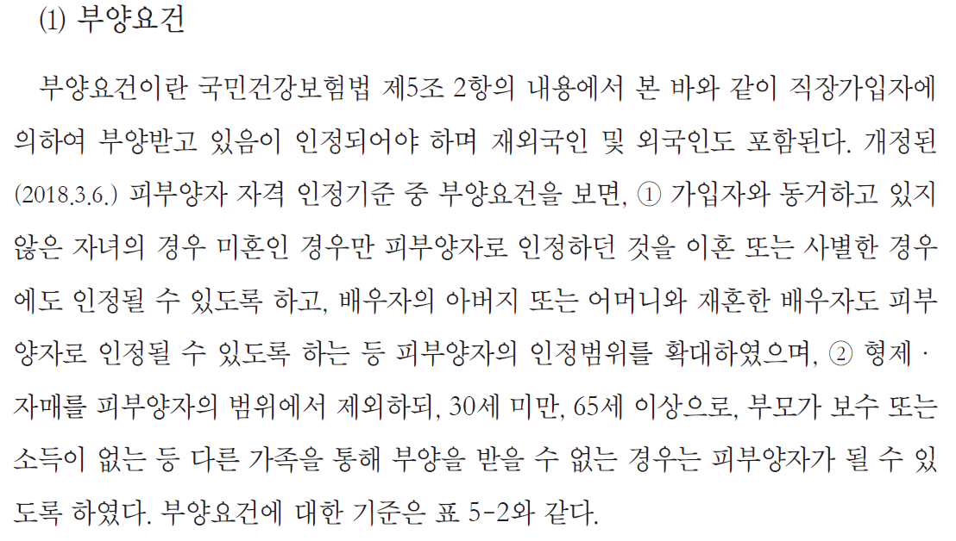

Slide 10
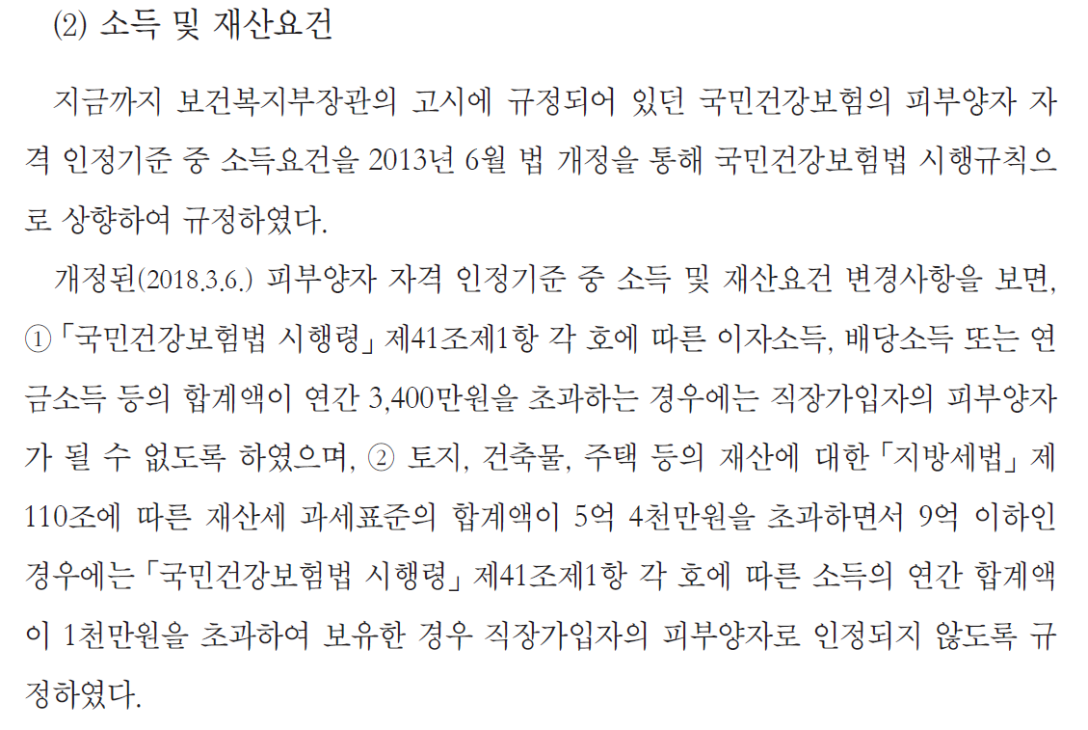

Slide 11
2018년 7월부터는 재산과표 5억 4천만 원을 초과하면서 연소득 1천만 원 초과자, 종합과세소득 연 3,400만 원(2인 가구 기준 중위소득 수준, 2017년) 초과자가 피부양자에서 제외되었으며, 2022년 7월부터는 재산과표 3억 6천만 원을 초과하면서 연소득 1천만 원을 초과하는 사람과, 종합과세소득이 연 2,000만 원(2인 가구 기준 중위소득 60% 수준, 2017년)을 초과하는 사람이 피부양자에서 제외된다.

Slide 12
제1절 적용대상
3) 피부양자 자격 취득: 신청서가 공단에 제출된 날
신생아의 경우: 출생한 날
직장가입자의 자격취득일 또는 가입자의 자격변동일부터 90일 이내에 피부양자의 자격취득신고를 한 경우: 직장가입자의 자격취득일 또는 가입자의 자격변동일
직장가입자의 자격취득일 또는 가입자의 자격변동일부터 90일을 초과하여 피부양자 자격 취득신고를 한 경우: 피부양자 자격취득신고서를 제출한 날
사업장 적용일은 사용자와 근로자간 고용관계 성립일이 해당한다.

Slide 13
제1절 적용대상
4) 피부양자의 상실시기
1. 사망한 날의 다음 날
2. 대한민국의 국적을 잃은 날의 다음 날
3. 국내에 거주하지 아니하게 된 날의 다음 날
4. 직장가입자가 자격을 상실한 날
5. 법 제5조제1항제1호에 따른 수급권자가 된 날
6. 법 제5조제1항제2호에 따른 유공자 등 의료보호대상자인 피부양자가
공단에 건강보험의 적용배제 신청을 한 날의 다음 날
7. 직장가입자 또는 다른 직장가입자의 피부양자 자격을 취득한 경우에는
그 자격을 취득한 날
8. 피부양자 자격을 취득한 사람이 본인 의 신고에 따라 피부양자
자격상실 신고를 한 경우에는 신고한 날의 다음 날
9. 피부양자 부양 및 소득·재산요건을 충족하지 아니하는 경우에는 공단이
그 요건을 충족하지 아니한다고 확인한 날의 다음 날

Slide 14
제2절 가입자의 종류
1. 직장가입자
1) 적용범위 : 모든 사업장의 근로자 및 사용자와 공무원 및 교직원
2) 적용제외자
고용기간이 1개월 미만인 일용근로자
병역법에 따른 현역병(지원에 의하지 아니하고 임용된 하사 포함), 전환 복무된 사람 및 군간부후보생
선거에 당선되어 취임하는 공무원으로서 매월 보수 또는 보수에 준하는 급료를 받지 아니하는 사람(지방의회 의원)
그밖에 사업장의 특성, 고용형태 및 사업의 종류 등을 고려하여 아래와 같이 대통령령으로 정하는 사업장의 근로자 및 사용자와 공무원 및 교직원
ⅰ) 비상근 근로자 또는 1개월동안의 소정근로시간이 60시간 미만인 단시간근로자
ⅱ) 비상근 교직원 또는 1개월동안의 소정근로시간이 60시간 미만인 시간제공무원 및 교직원
ⅲ) 소재지가 일정하지 아니한 사업장의 근로자 및 사용자
ⅳ) 근로자가 없거나 위ⅰ)의 규정에 의한 근로자만을 고용하고 있는 사업장의 사업주

Slide 15
제2절 가입자의 종류
2. 지역가입자
직장가입자와 그 피부양자를 제외한 가입자
지역가입자 중에는 수급권자(의료급여법에 따라 의료급여를 받는 자), 유공자 등 의료보호대상자(독립유공자예우에 관한 법률과 국가유공자등 예우 및 지원에 관한 법률에 의해 의료보호를 받는 자), 직장가입자 및 피부양자를 제외한 자임.
따라서 지역가입자는 주로 농․어업에 종사하는 자, 도시자영업자 등으로 구성
3. 우리나라 가입자 현황
1) 현황: 2019년 현재: 의료보장 적용인구는 5,288만명,
(건강보험적용: 5,139만명, 의료급여: 149만명)
2) 외국인 적용현황
2001년 6월부터 외국인과 재외국민도 본인 신청으로 건강보험 적용
2006년부터는 본인 신청 방식이 아닌 내국인과 같은 기준으로 건강보험적용
2019년12월 현재 1,239,539명(외국인은 1,212,475명, 재외국민은 27,064명)

Slide 16
제3절 가입자 자격취득·변동·상실
자격의 취득시기 등
가입자는 국내에 거주하게 된 날에 직장가입자 또는 지역가입자의 자격을 얻음. 다만, 다음 각 항에 해당하는 자는 그 해당되는 날
수급권자이었던 사람은 그 대상자에서 제외된 날
직장가입자의 피부양자이었던 사람은 그 자격을 잃은 날
유공자 등 의료보호대상자이었던 사람은 그 대상자에서 제외된 날
유공자 등 의료보호대상자로서 건강보험의 적용을 보험자에 신청한 자는 그 신청한 날
가입자 자격을 얻은 경우 당해 직장가입자의 사용자 및 지역가입자의 세대주는 자격취득일부터 14일 이내에 보험자에게 신고해야 함.

Slide 17
제3절 가입자 자격취득·변동·상실
2. 자격의 변동
① 지역가입자가 적용대상사업장의 사용자로 되거나, 근로자·공무원 또는 교직원으로 사용된 날
② 직장가입자가 다른 적용대상사업장의 사용자로 되거나 근로자 등으로 사용된 날
③ 직장가입자인 근로자 등이 그 사용관계가 끝난 날의 다음 날
④ 적용대상 사업장에 법 제7조2호에 따른 사유(휴업, 폐업 등)가 발생한 날의 다음 날
⑤ 지역가입자가 다른 세대로 전입한 날
지역가입자가 직장가입자로 자격이 변동된 경우에는 직장가입자의 사용자가, 직장가입자 또는 그 피부양자가 지역가입자로 자격이 변동된 경우에는 지역가입자의 세대주가 자격변동일부터 14일 이내에 보험자에게 신고
국방부 및 법무부장관은 직장가입자나 지역가입자가 법 제54조제3호 또는 제4호에 해당하는 경우에는 그 변동일부터 1월 이내에 보험자에게 알려야 함.

Slide 18
제3절 가입자 자격취득·변동·상실
3. 자격의 상실
① 사망한 날의 다음 날
② 국적을 잃은 날의 다음 날(예: 귀화, 혼인, 입양 등의 외국국적 취득)
③ 국내에 거주하지 아니하게 된 날의 다음 날(예: 이민)
④ 직장가입자의 피부양자가 된 날(지역가입자에 관한 규정)
⑤ 수급권자가 된 날
⑥ 건강보험의 적용을 받고 있던 사람이 유공자 등 의료보호대상자가 되어 건강보험의 적용배제신청을 한 날
가입자가 자격을 잃은 경우 당해 직장가입자의 사용자와 지역가입자의 세대주는 자격을 잃은 날부터 14일 이내에 보험자에게 신고

Slide 19
제3절 가입자 자격취득·변동·상실
4. 가입자 자격의 취득·변동·상실의 신고
1) 지역가입자
세대주가 지역가입자자격취득·변동신고서, 자격상실신고서를 공단에 제출
2) 직장가입자
사용자는 근로자·공무원 및 교직원이 다음 각 항에 해당하게 된 때에는 직장가입자자격취득신고서를 공단에 제출해야 함
① 직장가입자가 아닌 사람이 직장가입자인 근로자·사용자·공무원 및 교직원이 된 경우
② 직장가입자인 근로자·사용자가 다른 사업장의 직장가입자가 되거나 직장가입자인 공무원·교직원이 된 경우
③ 직장가입자인 공무원·교직원이 직장가입자인 근로자·사용자가 되거나 소속기관장을 달리하는 기관
자격상실의 경우에는 사용자가 직장가입자자격상실신고서를 공단에 제출
사용자는 공단에 신고한 직장가입자의 내역이 변경된 때에는 14일 이내에 직장가입자내용변경신고서를 공단에 제출

Slide 20
제4절 사업장의 적용·변경·탈퇴
1) 사업장의 적용
사용자는 해당 사업장, 기관 또는 사립학교가 적용대상사업장이 된 때에는 14일이내에 사업장(기관)적용신고서와 직장가입자자격취득신고서를 공단에 제출
2) 사업장의 변경
사용자는 사업장 적용 규정에 따라 공단에 신고한 내용이 변경된 때에는 14일이내에 사업장(기관)변경신고서를 공단에 제출
3) 사업장의 탈퇴
사용자는 사업장이 다음 어느 하나에 해당되는 때에는 14일 이내에 사업장탈퇴신고서에 직장가입자자격상실신고서와 사업장 탈퇴사실을 입증할 수 있는 서류를 첨부하여 공단에 제출
① 사업장이 휴업·폐업되는 경우
② 사업장이 합병되는 경우
③ 사업장이 폐쇄되는 경우
④ 사업장에 근로자가 없게 되거나 시행령 제9조제1호에 따른 근로자만을 고용
하게 되는 때(비상근근로자 또는 1개월동안의 소정근로시간이 60시간 미만인 단시간근로자)

Slide 21
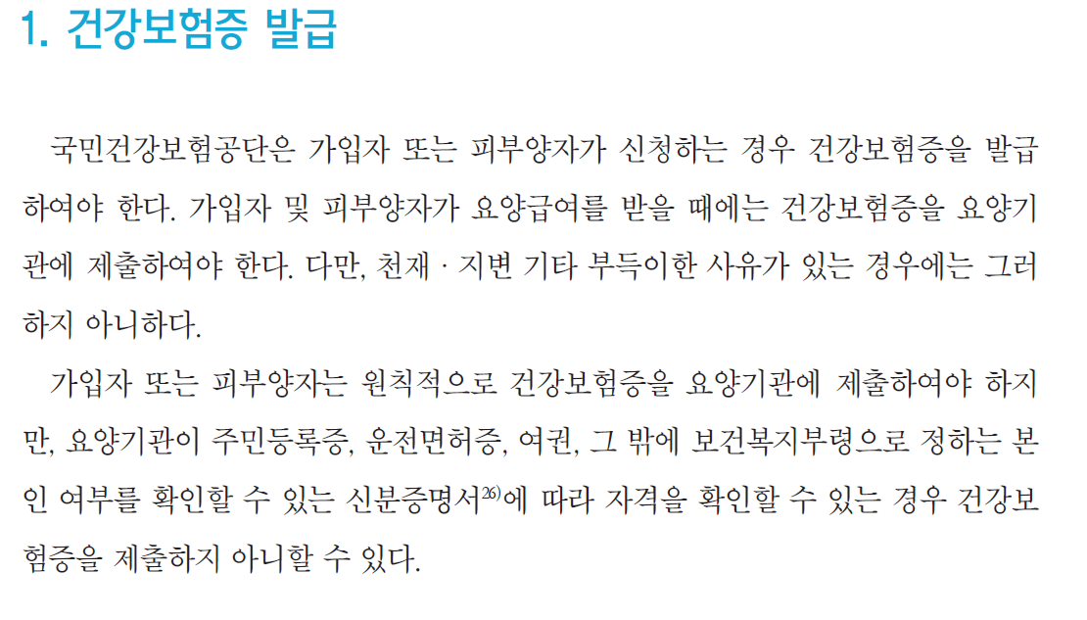
제5절 건강보험증

Slide 22
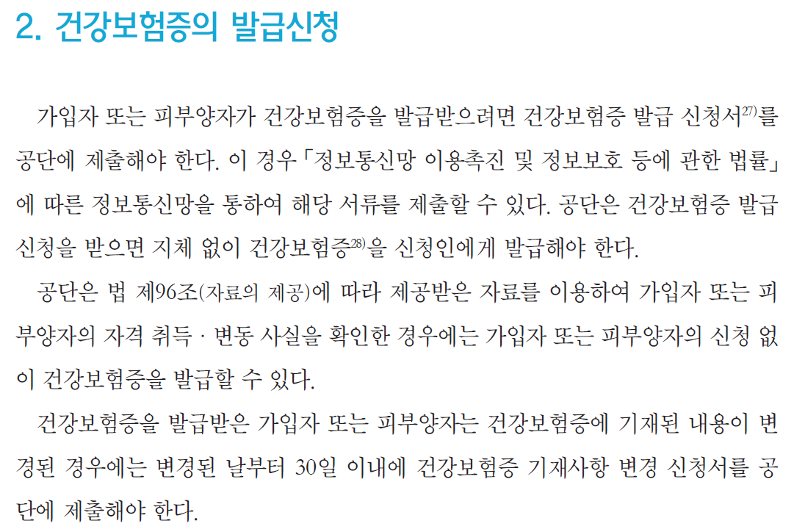
제5절 건강보험증

